Slide 1
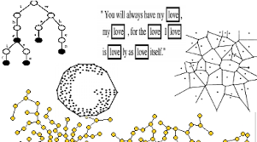
Estrutura de Dados
Alexandre Ribeiro
Aula 11 – Lista Dinâmica

Slide 2
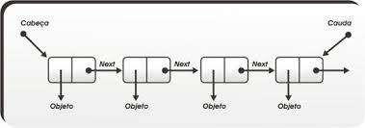

Slide 3
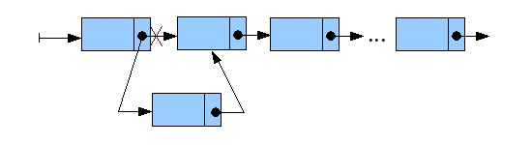
Insere no meio da lista

Slide 4
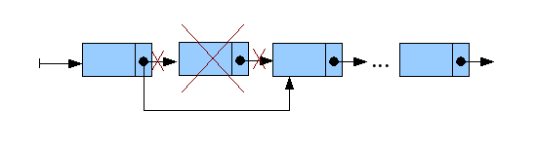
Remove no meio da lista

Slide 5
Exercício
1 – Fazer uma função que remove o último elemento da lista;
2 – Fazer uma função que remove um elemento encontrado na lista;
3- Fazer uma função que insere um elemento no meio da lista;

Slide 6
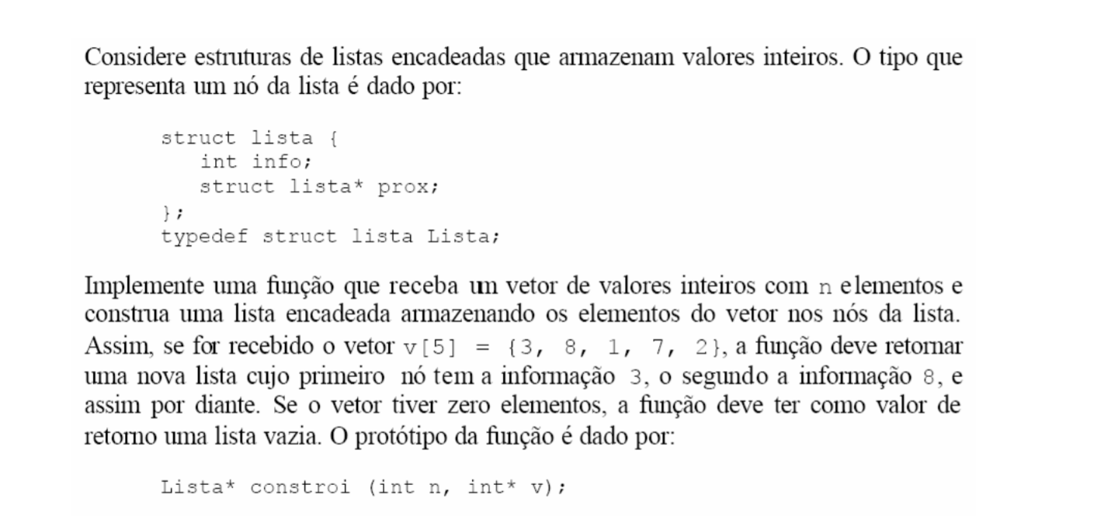
Exercício
4

